Slide 1
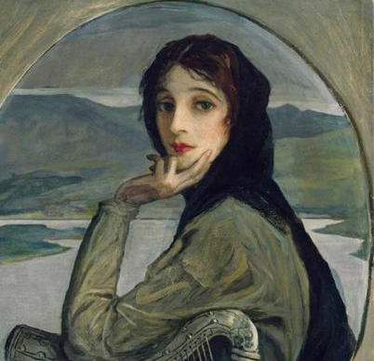
CATHLEEN NI HOULIHAN
W. B. YEATS
1902

Slide 2
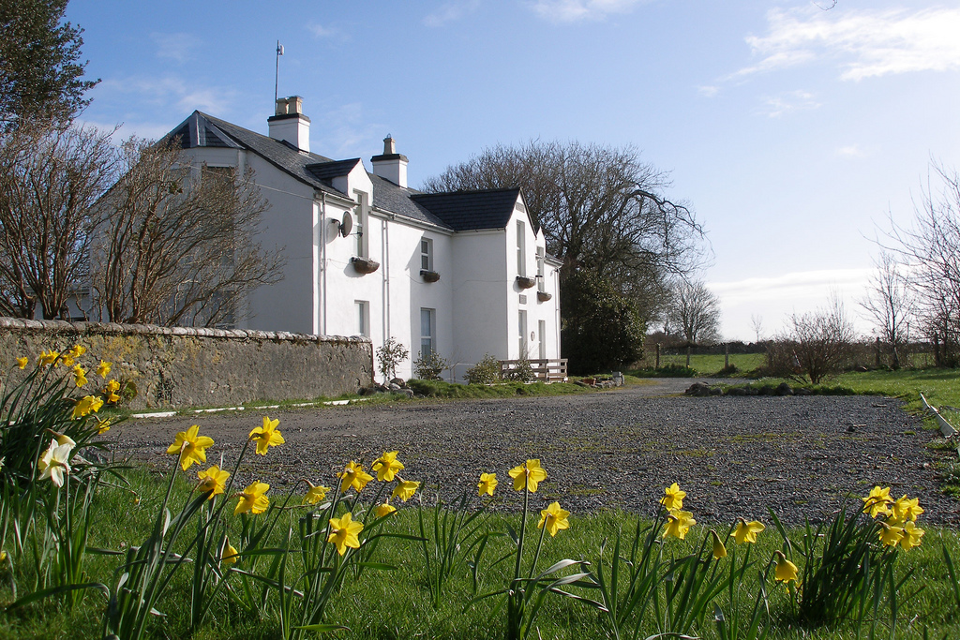
Doorus House – léto 1897, Lady Augusta Gregory a W. B. Yeats se setkávají a plánují založení Irského literárního divadla – Irish Literary Theatre
Přidávají se k nim Edward Martyn a George Moore
Nacionalismus bez konkrétní nacionalistické skupiny
Dublin, 1899-1901

Slide 3
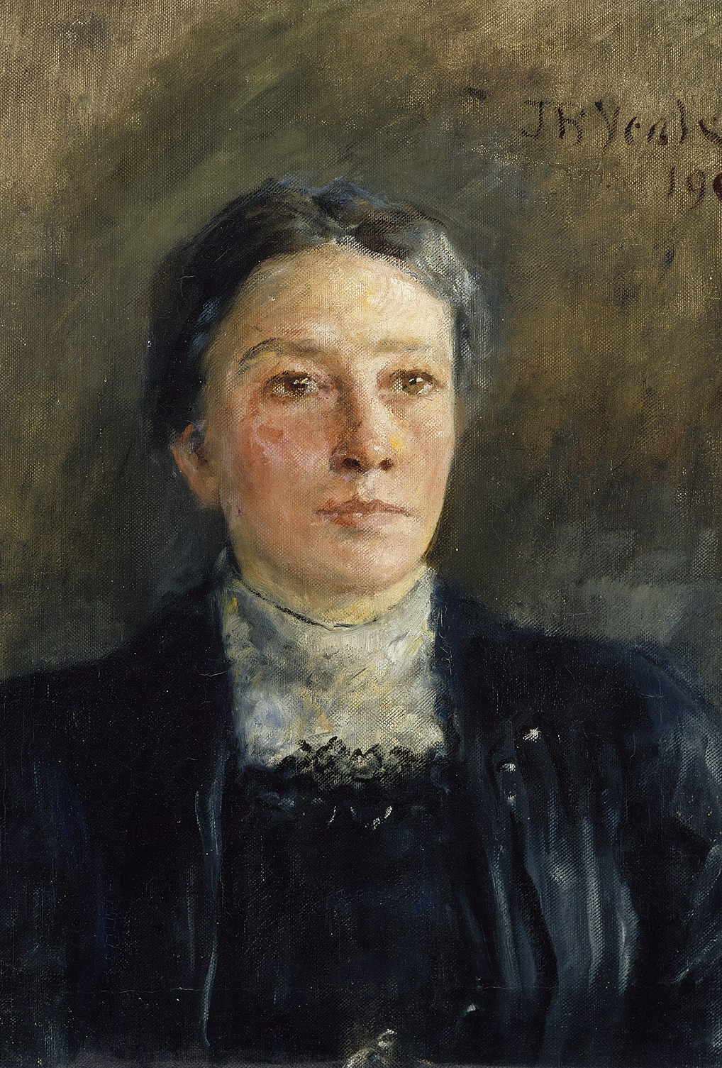
Lady Augusta Gregory
Zájem o irský kulturní nacionalismu
Plynně hovořila irsky
Etnografický rozměr – sbírání lidových příběhů a pohádek v původním jazyce, překladatelská činnost, adaptace pro širší publikum
Příklon k divadelní moderně, znalost divadla na kontinentu
Edward Martyn - společně s Arthurem Griffithem a Johnem Sweetmanem založil Sinn Fein
  Víra ve schopnosti divadla (vliv Ibsena)

Slide 4
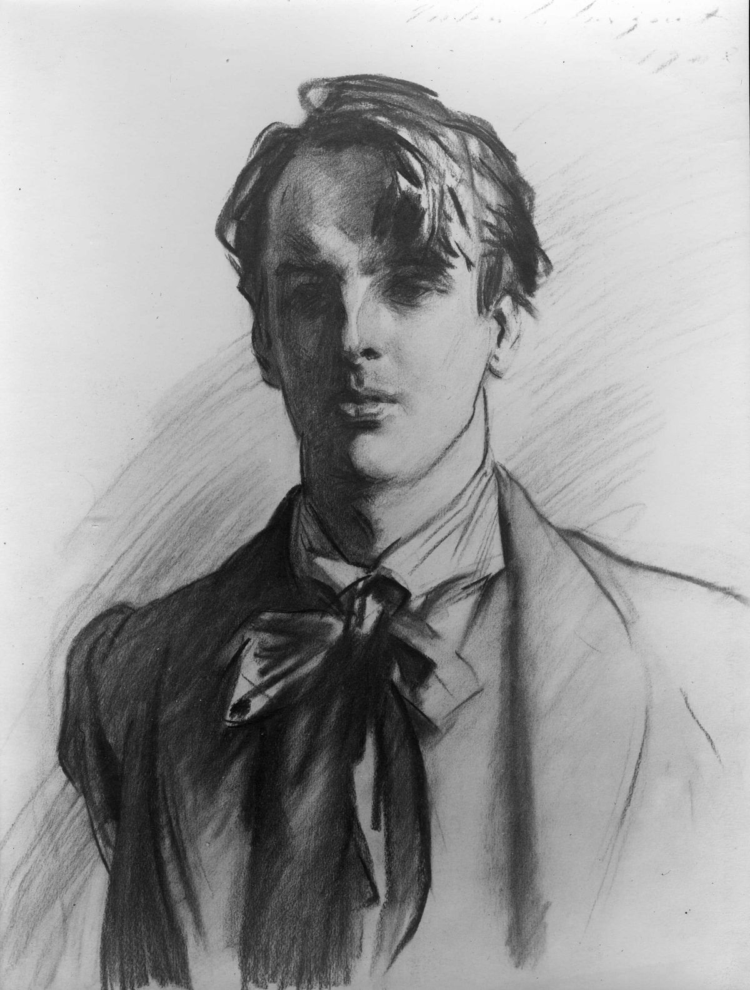
William Butler Yeats
Spojován s tzv. Irským národním obrozením (Irish National Revival)
Básník, ale na počátku kariéry i dramatik
Jeden ze zakladatelů Národní literární společnosti (1892)
První sezóna ILT, 1899:
  Vévodkyně Cathleen – Countess Cathleen
    Lidová hra z období hladomoru
    Kritika stereotypizace
Třetí sezóna, 1901:
  S G. Moorem, Diarmuid and Grania
Další autoři E. Martyn (The Heather Field), Alice Milligan (The Last Feast of the Fianna)

Slide 5
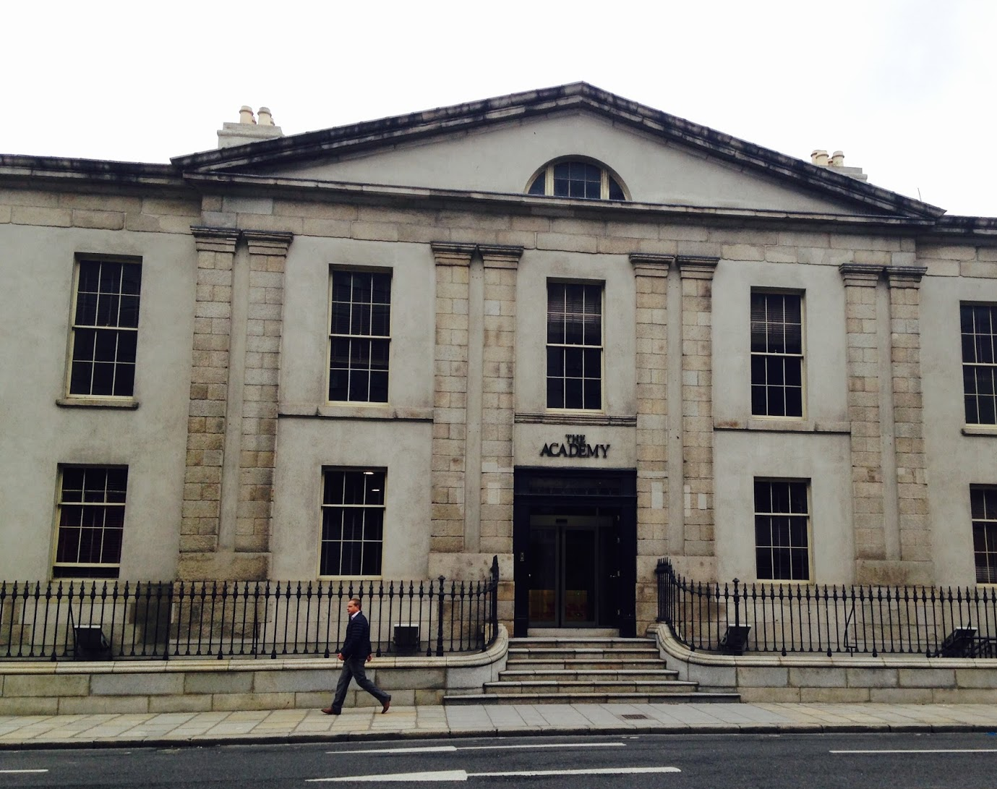
Potřeba irských herců, textů a námětů
William (Willie) a Frank Fay – Irish National Dramatic Company
Souhlas s uvedením mýtického dramatu Deirdre George Russella (Æ) a Yeatsovou jednoaktovkou Cathleen ni Houlihan
  Tragická hrdinka tzv. Ulsterského cyklu
  Uvedeno v Antient Concert Rooms

Slide 6
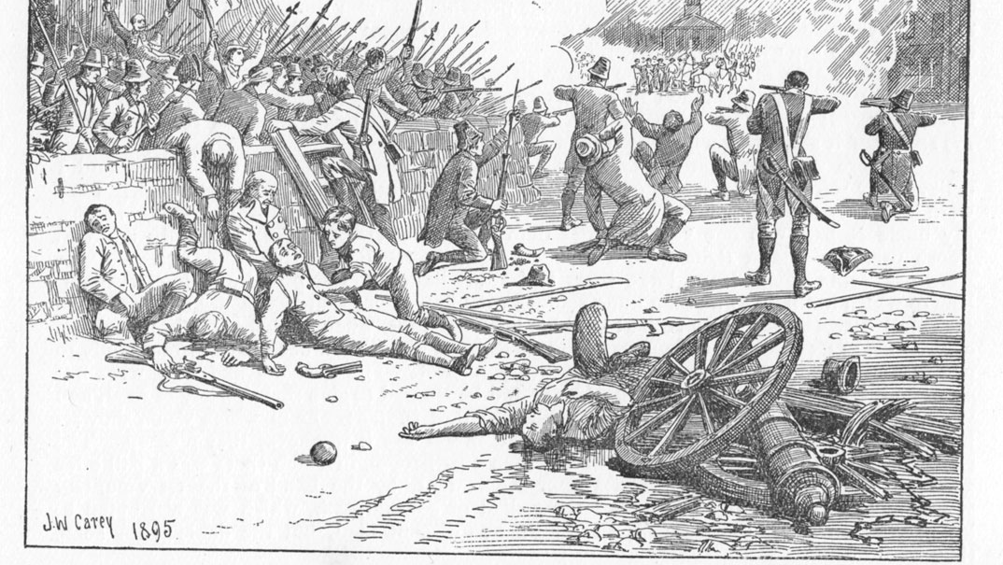
Povstání roku 1798 (srpen)
  Neúspěšný pokus o získání nezávislosti
  Podpora Francie, t. č. ve válce s Anglií
  32 dní irsko-francouzské vlády v Killale
  1800 akt sjednocení (100 let výročí)

Slide 7
Maud Gonne
Radikální a známá aktivistka, bojující za irskou nezávislost
První představitelka Cathleen
Celoživotní múza W. B. Yeatse
Protesty proti politice pronajímání půdy
Založila nacionalistický časopis L’Irlande Libre, hnutí Daughters of Erin
“personifikace Cathleen”

